Slide 1
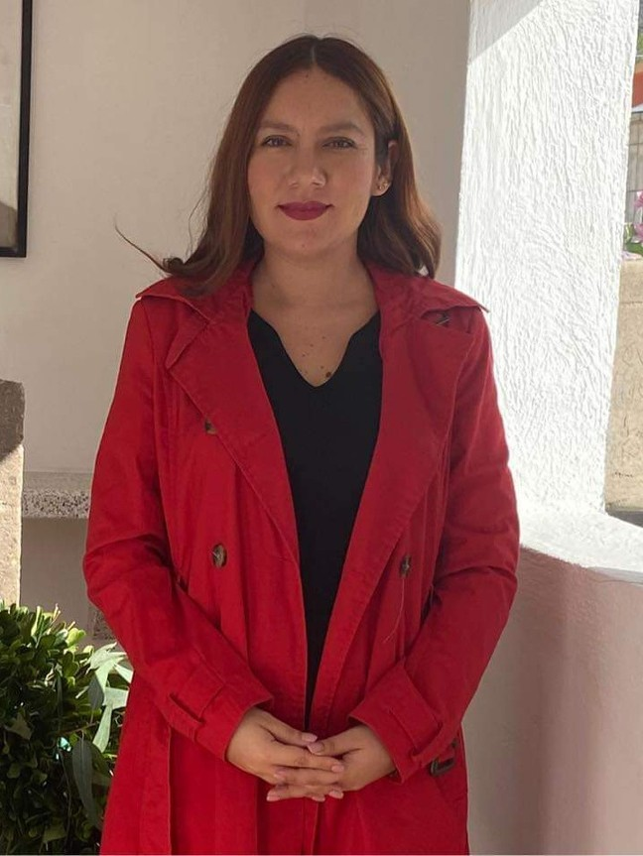
INFORME
ACTIVIDADES
4
SARA ALEJANDRA ESTRADA GALÁN
2
0
2
-
3
2
C O M I S I Ó N E D I L I C I A D E E D U C A C I Ó N , I N N O V A C I Ó N , C I E N C I A Y
T E C N O L O G Í A
0
2

Slide 2
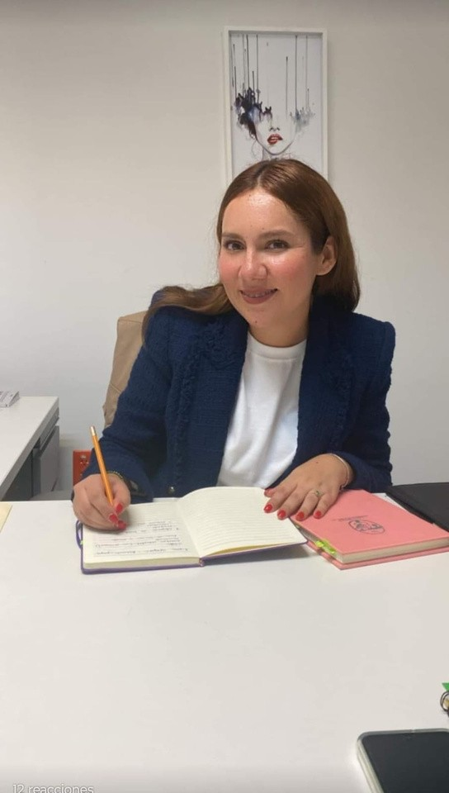
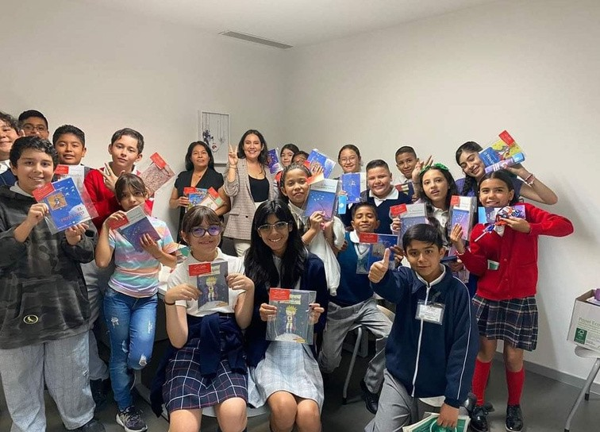
CONTENIDO
01
A las y los ciudadanos
02
03
04
05
Marco Normativo
Plan de Trabajo
Sesiones de Comisión
Vinculación Educativa

Slide 3
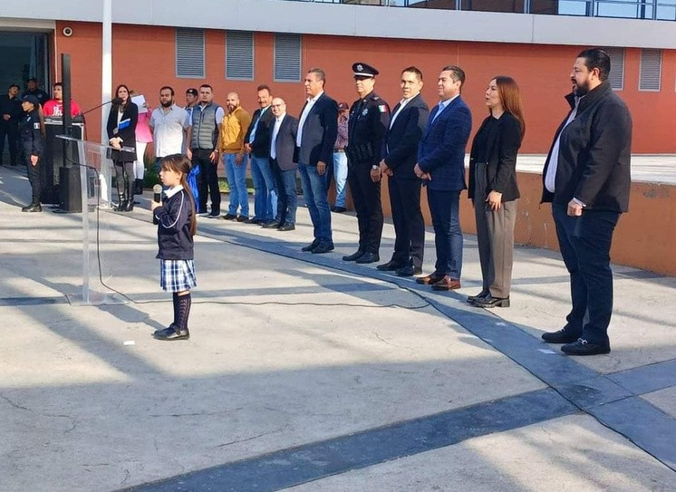
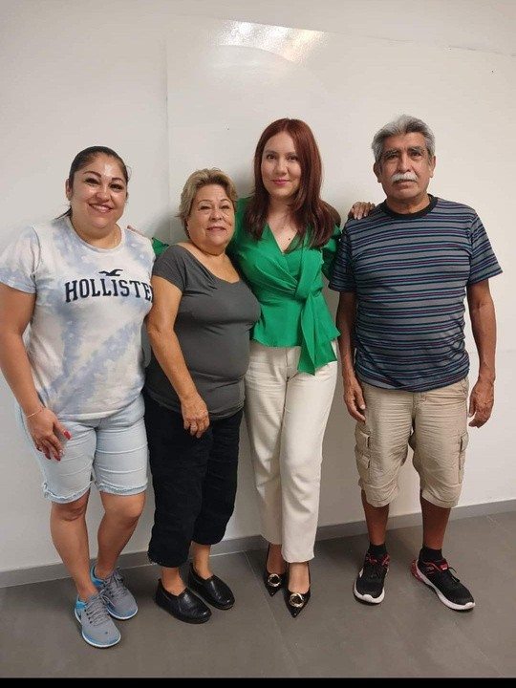
A LAS Y LOS
S A R A G A L Á N
CIUDADANOS
MENSAJE
Hoy me dirijo a ustedes con un profundo sentido de responsabilidad y gratitud, para presentar el informe de gestión correspondiente al último año como Regidora. Durante estos años, hemos trabajado con dedicación para enfrentar los desafíos que nuestro municipio ha presentado y hemos logrado importantes avances.
La innovación, la ciencia y la tecnología son elementos clave que han transformado y continúan revolucionando la educación. En un mundo cada vez más globalizado y digital, la incorporación de estas áreas en el sistema educativo es esencial para que nuestras niñas y niños de Tlajomulco puedan tener las herramientas necesarias para su desarrollo.
Como Regidora la innovación, la ciencia y la tecnología son fundamentales para una educación moderna y efectiva, que no solo imparte conocimientos, sino que también empodera a los estudiantes para ser líderes en un mundo en constante cambio.
Estas áreas no solo enriquecen la enseñanza, sino que preparan a los estudiantes para ser ciudadanos activos, críticos y creativos, capaces de enfrentar y resolver los problemas del futuro, porque siempre apostare por la mejor educación para un #TlajodeGala.

Slide 4
S A R A
G A L Á N
Cumplimentando lo mandatado en el artículo 30, 31, 32, 33, 34,
64 fracción VI y 70 del Reglamento del Ayuntamiento de Tlajomulco de Zúñiga, Jalisco y demás apegadas a derecho; presentó el actual informe que permite recapitular de manera general las actividades realizadas en el ejercicio las funciones que me fueron conferidas en mi carácter de Presidenta de la Comisión Edilicia de Educación, Innovación, Ciencia y Tecnología en el periodo antes mencionado y se cuenta de las siguientes actividades:
Plan de Trabajo Sesiones de Comisión
MARCO NORMATIVO

Slide 5
PLAN DE TRABAJO
S A R A
G A L Á N
La educación es la principal herramienta que tiene la sociedad y sus gobernantes para poder formar ciudadanos con capacidades, y facultades que contribuyan al desarrollo colectivo de su comunidad, fomentando siempre el respeto hacia sus iguales, tal como lo señala nuestra carta magna federal en su numeral 3ro. el cual reza;
No se puede comprender la Innovación, Ciencia y Tecnología por separado en virtud de que su relación constante, pudiendo señalar que están intrínsecamente ligadas a su evolución y son fundamentales para el desarrollo social y económico del municipio, por lo que impulsar estas a la población e incorporar estos elementos en la educación, sean claves en los trabajos de esta comisión edilicia, con todo el objetivo de contribuir a mejorar las condiciones de vida de los que habitamos este municipio de Tlajomulco de Zúñiga.
EDUCACIÓN
“La educación que imparta el estado tenderá a desarrollar armónicamente todas las facultades del ser humano y fomentará en él, a la vez, el amor a la patria y la conciencia de la solidaridad internacional, en la independencia y en la justicia”.
INNOVACIÓN
Tal como lo estipula la novedosa Ley de Ciencia, Desarrollo Tecnológico e Innovación del Estado de Jalisco es de orden público e interés general, impulsar, fomentar y coordinar las diversas acciones públicas y privadas orientadas al desarrollo científico, tecnológico, de innovación e impulso al conocimiento, por ello es que es nuestra obligación como servidores públicos y habitantes de este municipio, velar por el progreso del mismo observando los lineamientos generales y específicos aplicables.
La ciencia, la tecnología e innovación son elementos centrales para el desarrollo de sociedades del crecimiento sostenibles. Sus capacidades son por lo tanto un motor de crecimiento económico y desarrollo social” importante
CIENCIA Y
TECNOLOGÍA

Slide 6
S A R A
G A L Á N
Crear, promover acciones y condiciones para garantizar a los habitantes del municipio de Tlajomulco una educación accesible, digna y eficiente para que a través de esta Comisión se impulsen y se desarrollen iniciativas fomentando e innovando mediante la ciencia y tecnología.
OBJETIVO GENERAL
Generar mesas de trabajo con especialistas en Educación, Innovación, Ciencia y Tecnología, generando en conjunto iniciativas y propuestas de gran impacto, beneficiando al municipio y sus habitantes;
Propiciar que toda la población del municipio de Tlajomulco de Zúñiga, Jalisco tenga acceso a educación básica y superior;
Colaborar y trabajar con las dependencias de la administración publica municipal a efecto de atender los temas de educación, innovación y tecnología, para en conjunto desarrollar acciones que beneficien a la población del municipio;
OBJETIVOS
ESPECÍFICOS
Fomentar e incentivar a través de actividades y eventos a la población (niñas, niños y jóvenes) a que se involucren y tengan estudios apegados al desarrollo de la ciencia y tecnología;
Estudiar, analizar, proponer, dictaminar y dar respuesta oportuna a los ordenamientos municipales, programas y demás asuntos que estén relacionados con la educación, con el desarrollo y la aplicación de la ciencia y la tecnología;
Tener reuniones permanentes con las dependencias del gobierno, que entre sus facultades sea el atender y resolver temas relacionados con la Educación, Ciencia y Tecnología para gestionar programas y recursos destinados a fomentar lo concerniente a los temas en mención.
Impulsar políticas públicas y acciones accesibilidad digital equitativa para la población del Municipio, que permitan transitar a la realización trámites y la prestación de servicios a través del uso de las tecnologías de la información y nuevas formas de comunicación, así como para participar en la toma de decisiones de las acciones de gobierno utilizando medios digitales que garanticen el desarrollo sustentable del Municipio y su población.
FACULTADES

Slide 7
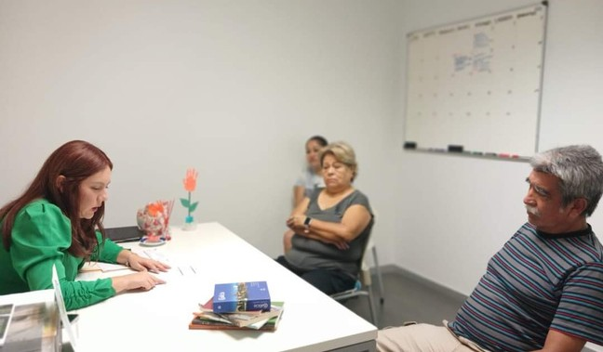
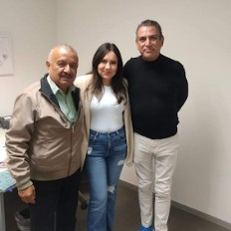
SESIONES DE
S A R A
G A L Á N
COMISIÓN
Sesiones Ordinarias y Extraordinarias de la Comisión Edilicia de Educación, Innovación, Ciencia y Tecnología.
Sesión Ordinaria del 08 de septiembre de 2023
100 %
Sesiones durante el periodo 2023 y 2024
12 sesiones en 12 meses
Sesión Ordinaria del 13 de octubre de 2023 en colaboración con la Dirección de Educación del Municipio

Slide 8
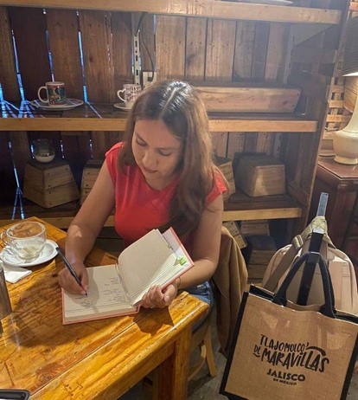
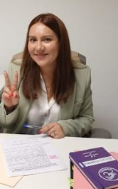
SESIONES DE
S A R A
G A L Á N
COMISIÓN
Sesión Ordinaria de 08 de diciembre de 2023
Una de las facultades de la Comisión Edilicia de Educación es fomentar la educación, la cultura científica y tecnológica con la finalidad de fortalecer la percepción social
de la misma.
Sesión Ordinaria de 13 de enero de 2024 Presentación de calendario de sesiones 2024

Slide 9
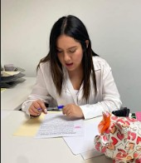
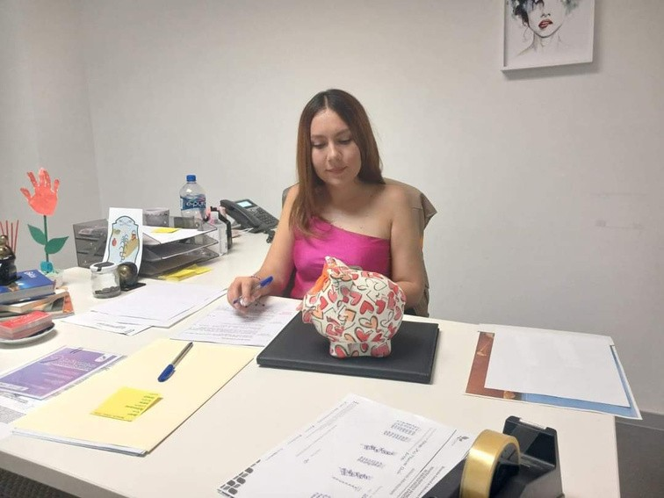
SESIONES DE
S A R A
G A L Á N
COMISIÓN
Sesión Ordinaria del 08 de marzo de 2024
Los municipios también innovan porque quieren reducir costos, mejorar los servicios y el bienestar ciudadano, la participación
ciudadana y el medio ambiente.
Sesión Ordinaria de 09 de febrero de 2024

Slide 10
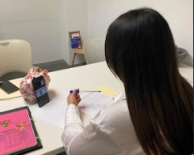
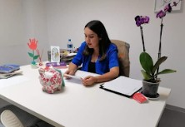
S A R A
G A L Á N
La relación entre ciencia y sociedad contribuye al progreso y al desarrollo económico y social del municipio y representa la piedra angular para la
integración de investigación, desarrollo e innovación y con esto mejorar la vida de los habitantes.
SESIONES DE
COMISIÓN
Sesión Ordinaria del 19 de abril de 2024
Sesión Ordinaria del 17 de mayo de 2024

Slide 11
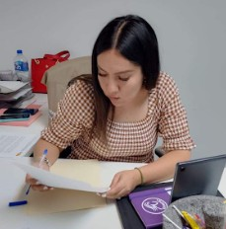
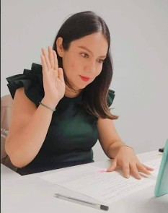
SESIONES DE
S A R A
G A L Á N
COMISIÓN
Sesión Ordinaria del 18 de julio de 2024
Asuntos atendidos mediante reportes ciudadanos o correspondiencia dirigida a la Comisión Edilicia que presido
Asuntos ciudadanos y correspondencia
100 %
Sesión Ordinaria del 5 de agosto de 2024

Slide 12
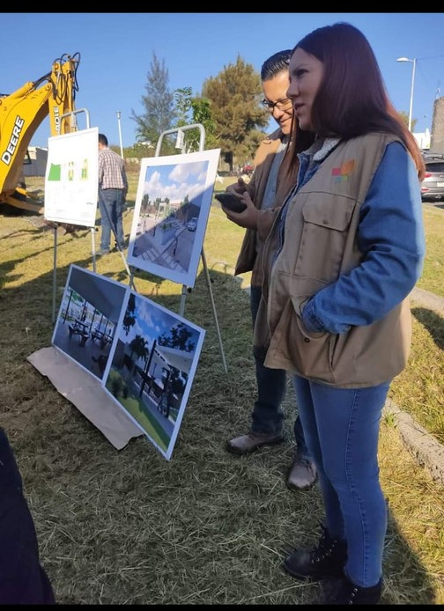
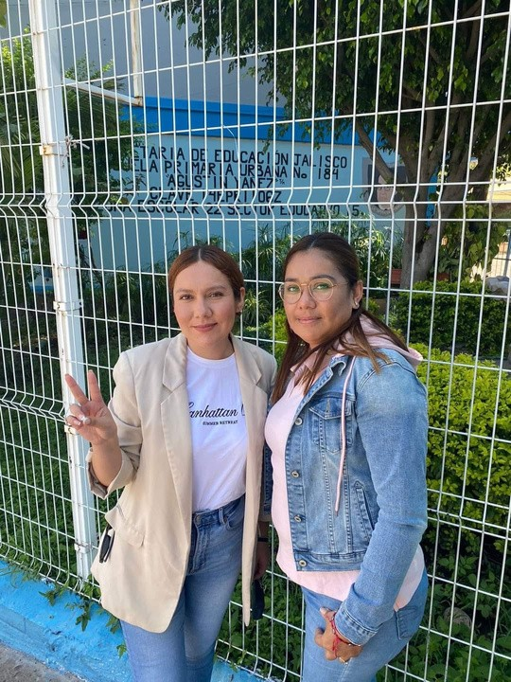
VINCULACIÓN
S A R A
G A L Á N
EDUCATIVA
De la mano con escuelas, hemos apostado por su mejoramiento y elevar sus niveles educativos, siempre de la mano con las autoridades educativas.
2021-2024
Durante el último periodo de administración, he he estado presentes en 50 reuniones escolares, académicas y operativas con la finalidad de conocer
los problemas que aquejan la educación del municipio

Slide 13
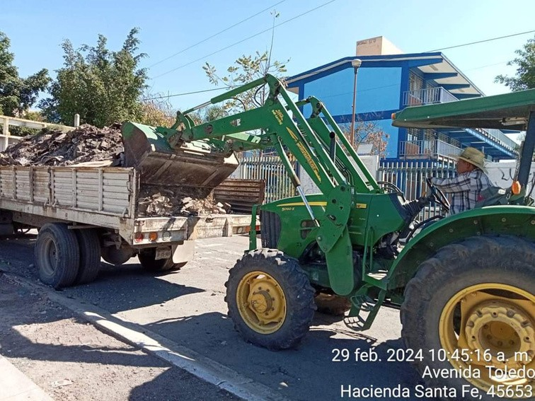
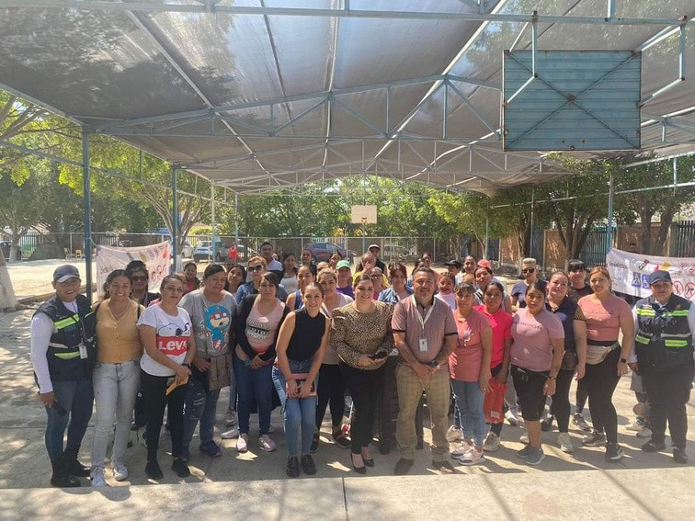
S A R A
G A L Á N
He solicitado la intervención de las áreas correspondientes a fin de resolver y atender oportunamente reportes realizados a través de los medios digitales, llamadas de conmutador y oficios, con la finalidad de que nuestras escuelas estén cada día mejor.
Escuelas, planteles educativos y colonias
250 REUNIONES
VINCULACIÓN
Ayuda a instituciones en más de:
EDUCATIVA
200 REPORTES Y SOLICITUDES DE SERVICIOS
DESDE EL 1 DE OCTUBRE DE 2021

Slide 14
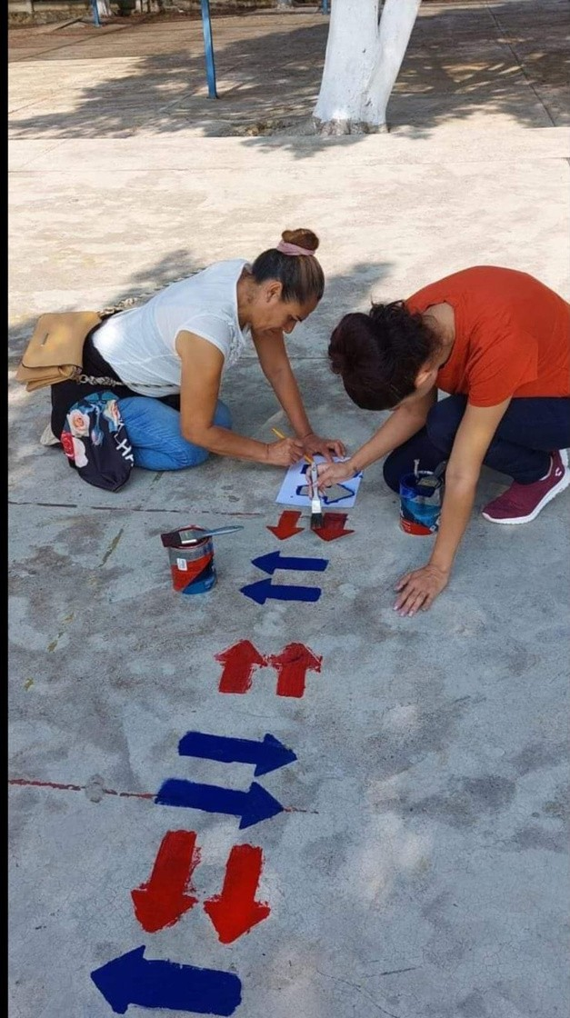
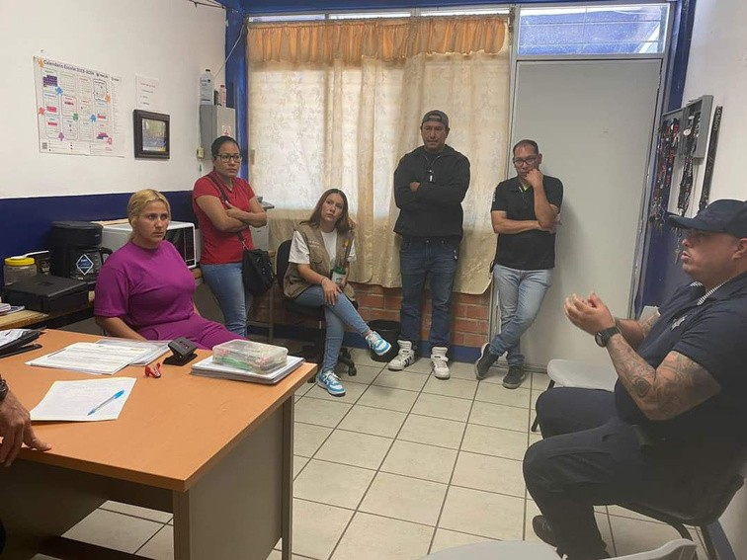
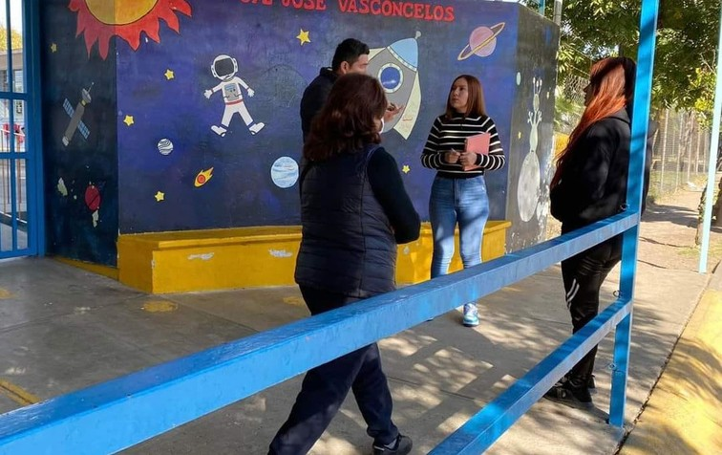
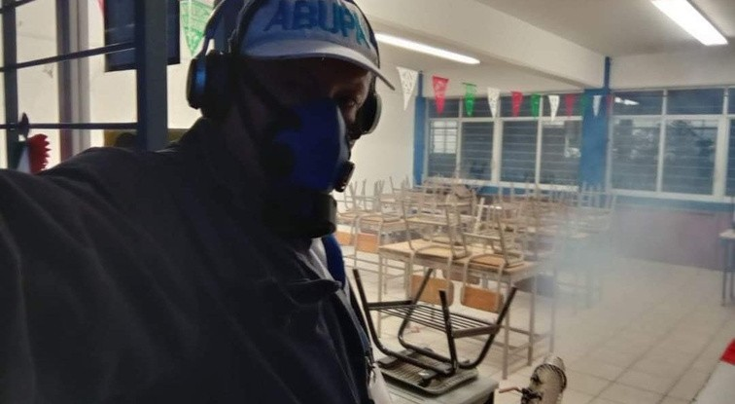
VINCULACIÓN
P R E S E N T A C I Ó N
EDUCATIVA
DESDE EL 1 DE OCTUBRE DE 2021
He participado en eventos educativos, mejoramientos escolar, campañas de limpieza, campañas de salud, eventos de cridad.
Hemos trabajado con muchas en todas las localidades del municipio, siempre de la mano con autoridades, padres de familia y alumnos en favor del plan común.

Slide 15
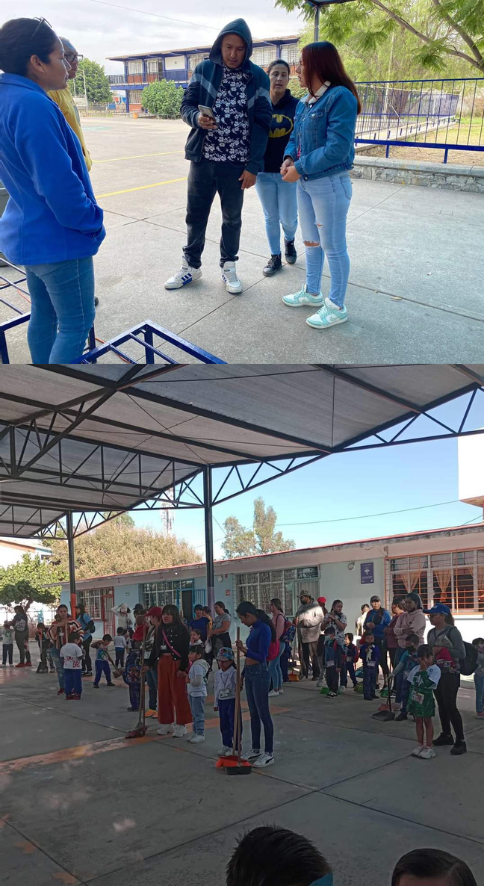
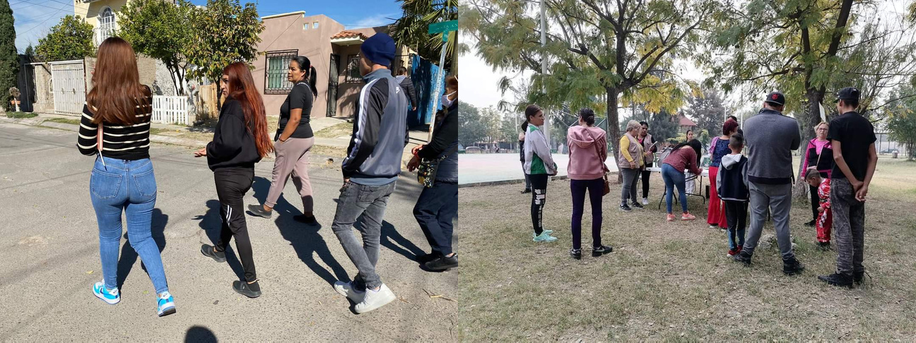
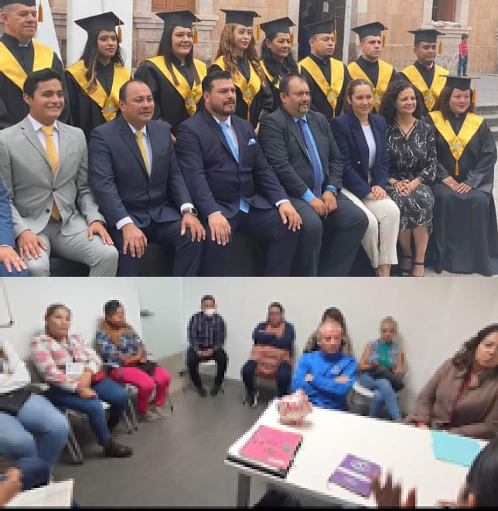
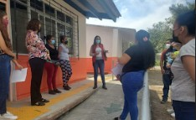
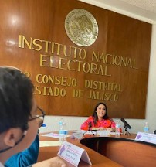
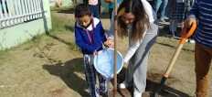
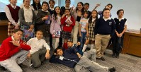
¡GRACIAS!
Hoy y siempre trabajare por un #TlajodeGala

Slide 16
SARA ALEJANDRA
ESTRADA GALÁN
4
SARA GALÁN
PRESIDENTA DE LA COMISIÓN EDILICIA DE EDUCACIÓN, INNOVACIÓN, CIENCIA Y TECNOLOGÍA DEL H. AYUNTAMIENTO CONSTITUCIONAL DEL MUNICIPIO DE TLAJOMULCO DE ZÚÑIGA, JALISCO.
2
0
2
-
3332834400 EXT 3170
1
2
0
2
REGIDORASARAGALAN@GMAIL.COM

